Slide 1


モンテカルロ法とは
この講義で身に付く事
モンテカルロ法とはどのような手法かが理解できる

Slide 2
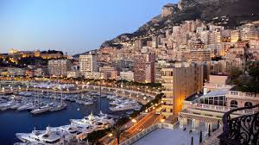
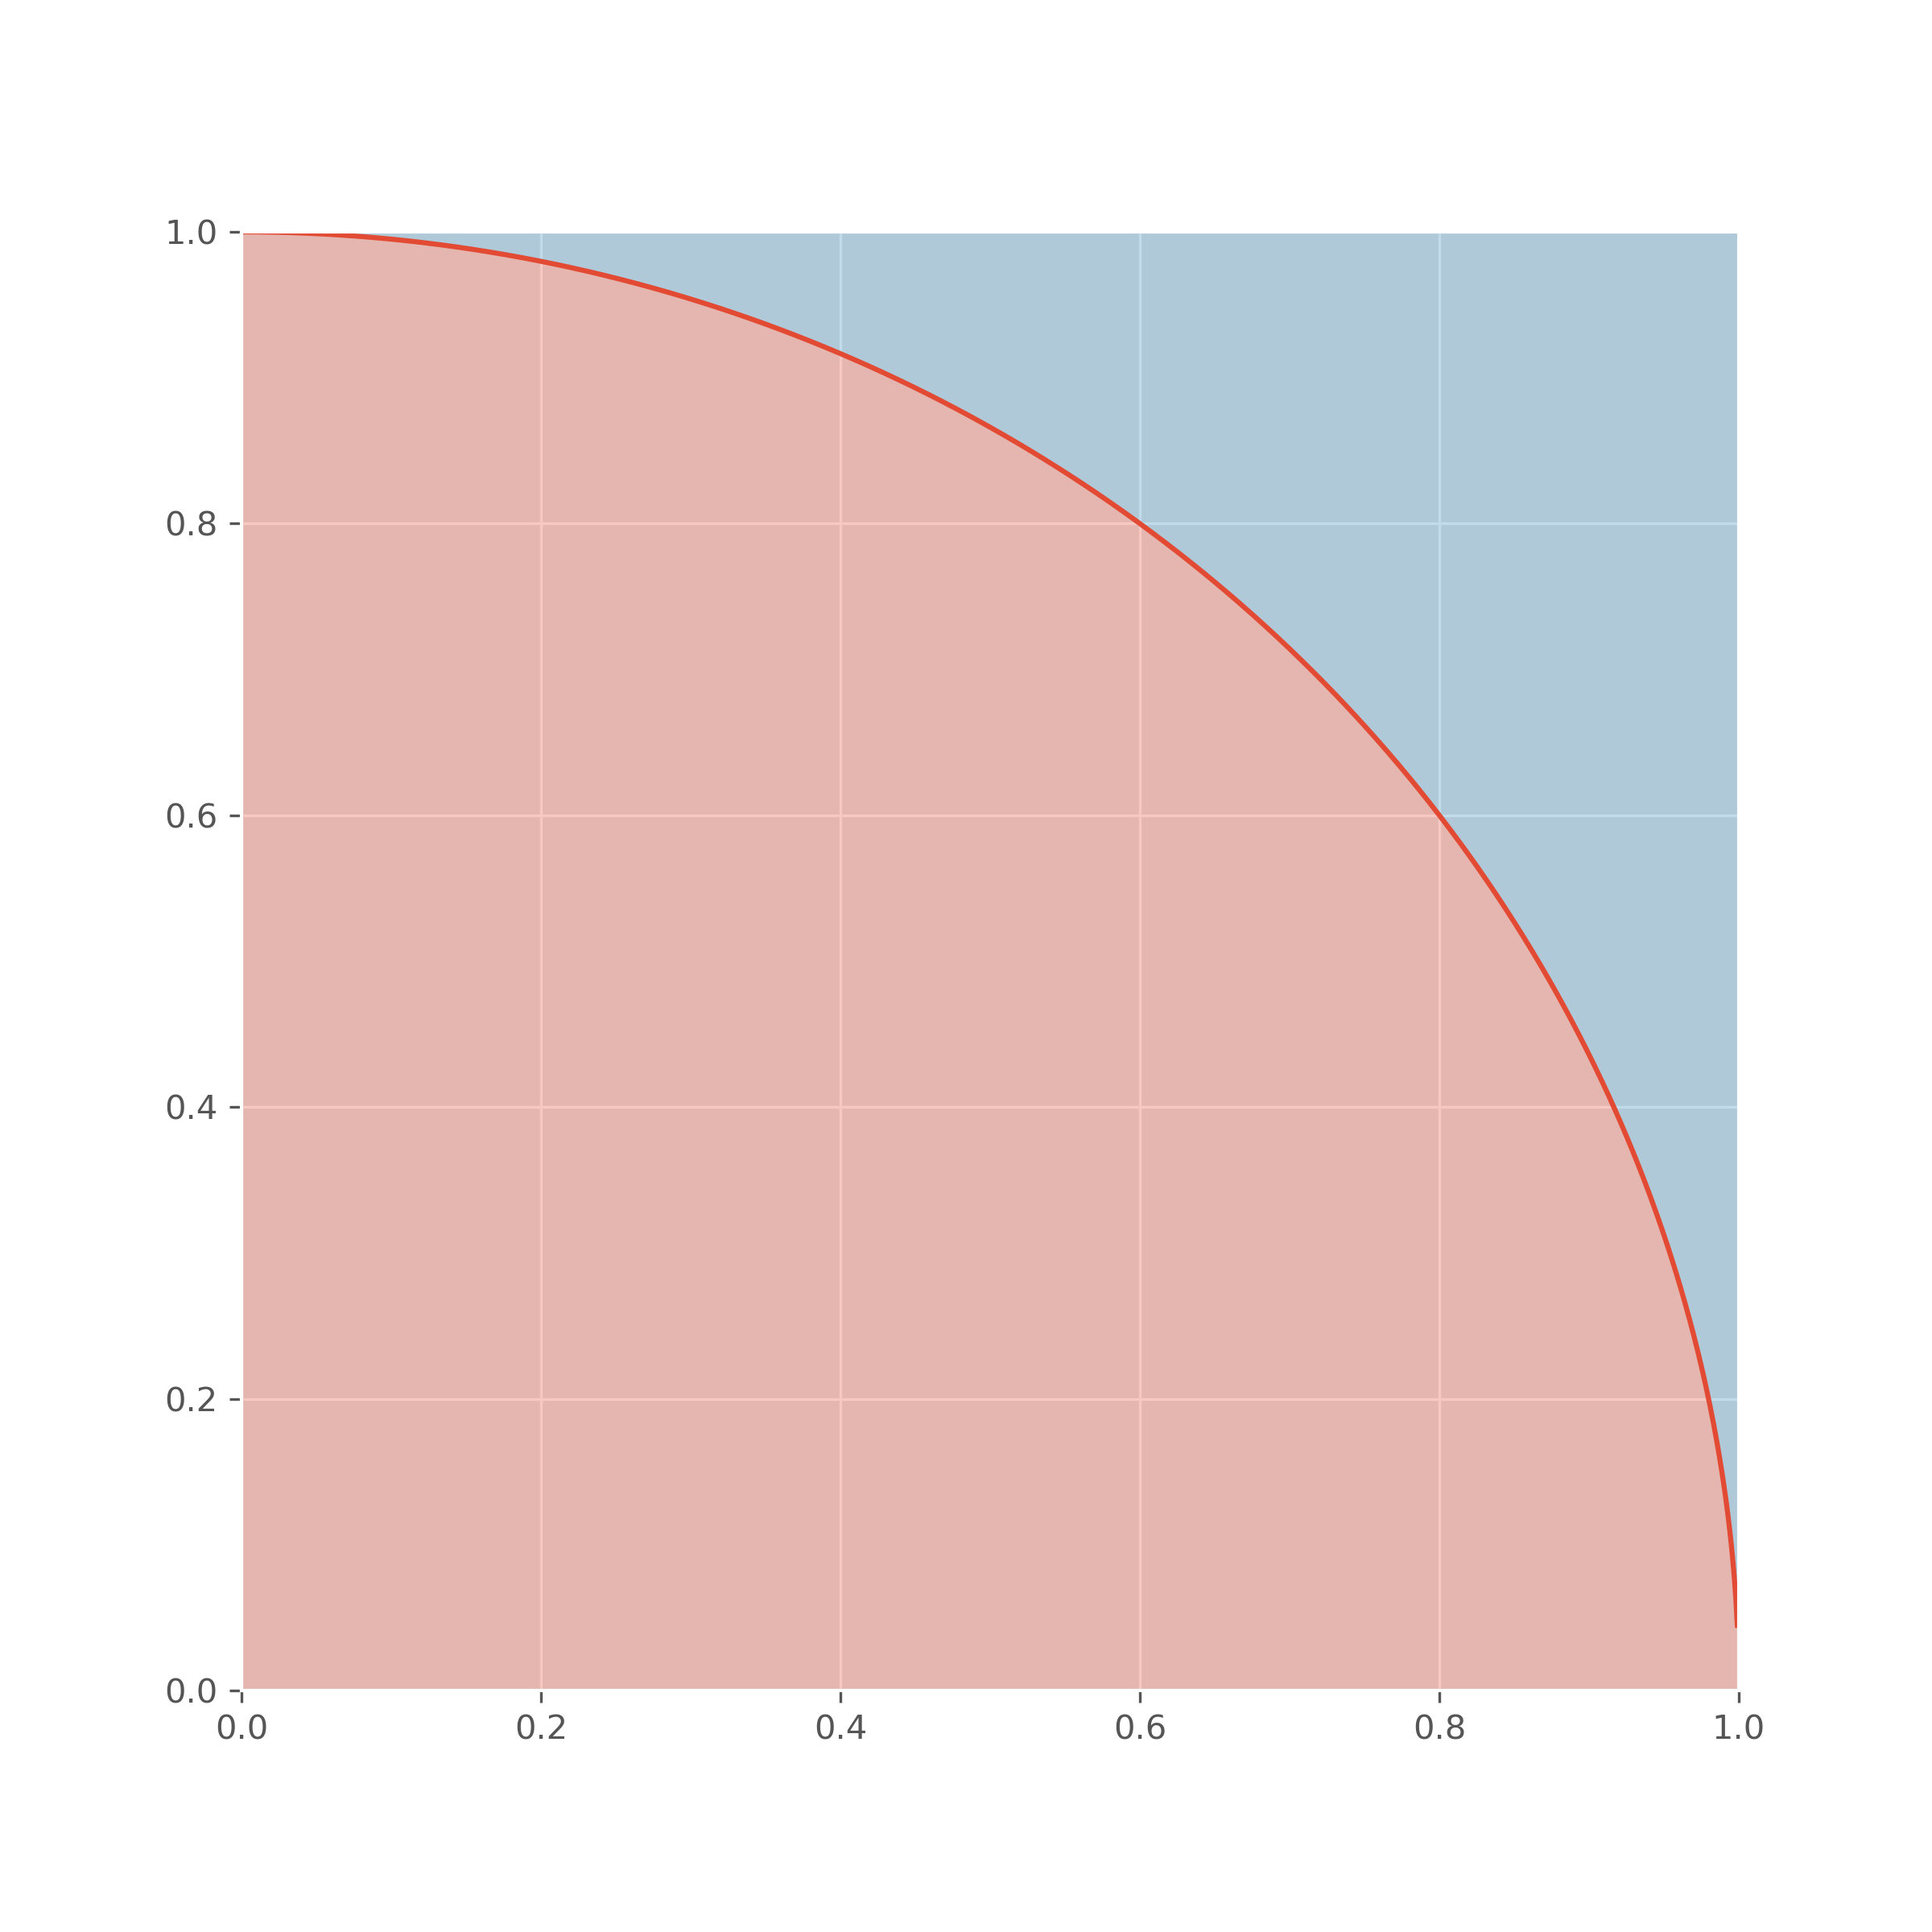
モンテカルロ法とは
Monte Carlo
半径１の円
モンテカルロ法とは
乱数を使った数値計算手法
円周率の計算を通して
学んでみる

Slide 3
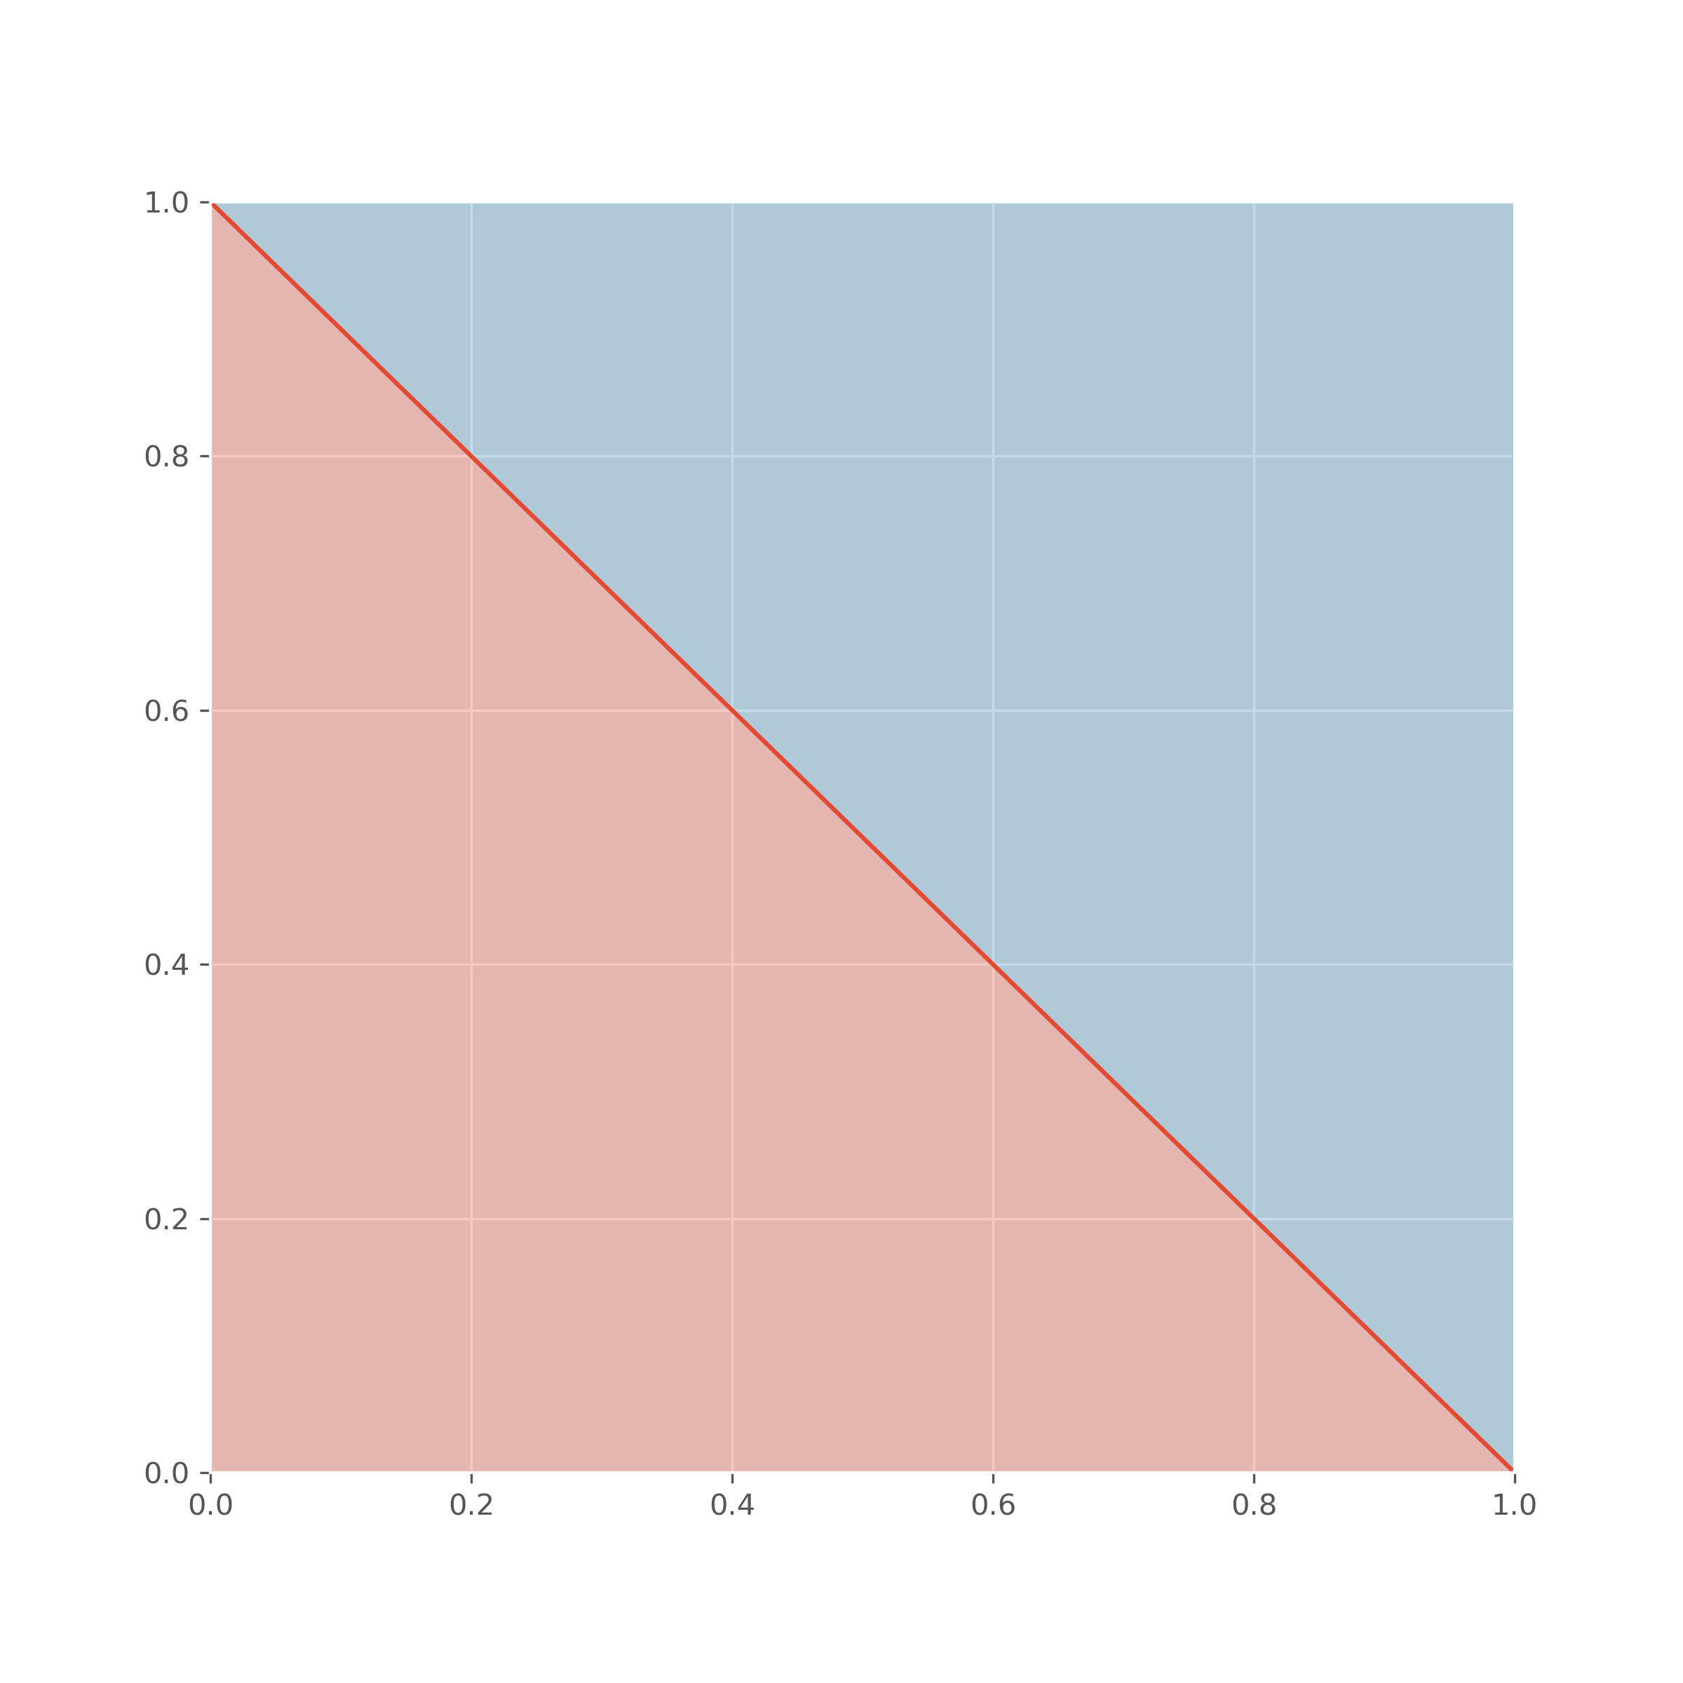
まずは三角形から
[0,1]の一様乱数を２つ引き
座標を打つ
赤の領域に入る確率は？

Slide 4
まずは三角形から
[0,1]の一様乱数を２つ引き
座標を打つ
赤の領域に入る確率は？
0.5

Slide 5
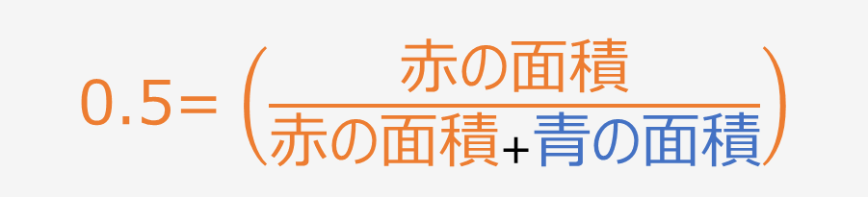
まずは三角形から
[0,1]の一様乱数を２つ引き
座標を打つ
赤の領域に入る確率は？
0.5= $\left(\frac{赤の面積}{赤の面積+青の面積}\right)$

Slide 6

円の場合
[0,1]の一様乱数を２つ引き
座標を打つ
赤の領域に入る確率は？
$$\frac{π/4}{1}=0.785$$

Slide 7
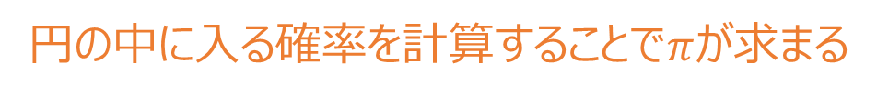
円の場合
[0,1]の一様乱数を２つ引き
座標を打つ
赤の領域に入る確率は？
$$\frac{π/4}{1}=0.785$$
円の中に入る確率を計算することで$π$が求まる

Slide 8
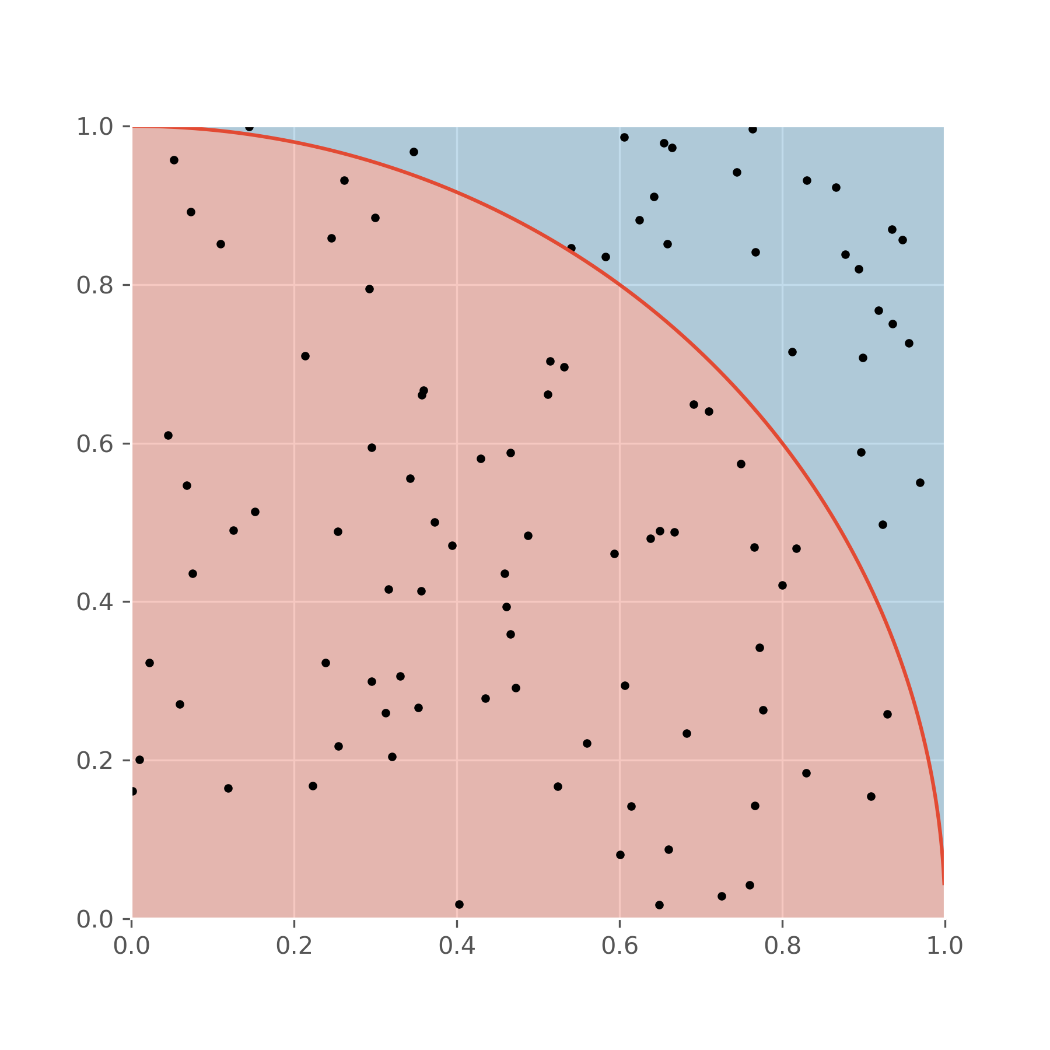

100点打った場合
解析解
$$\frac{π/4}{1}=0.785$$
モンテカルロ法
0.73

Slide 9
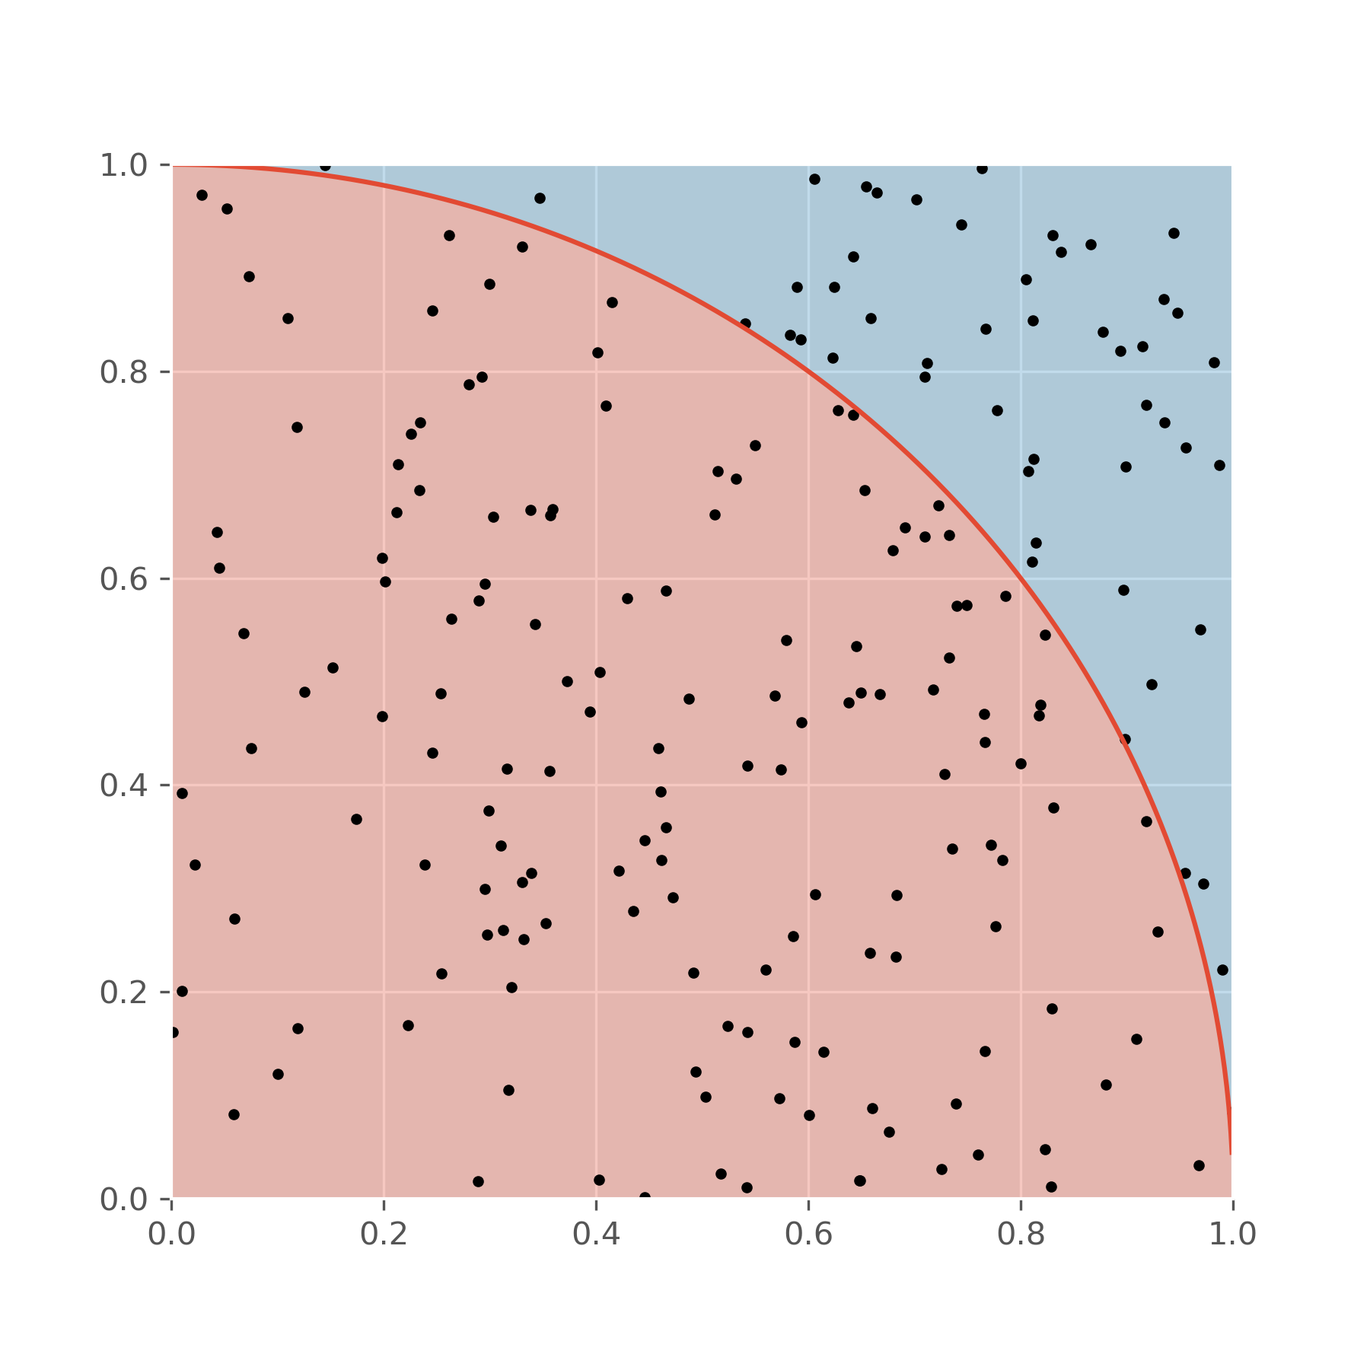
200点打った場合
解析解
$$\frac{π/4}{1}=0.785$$
モンテカルロ法
0.755

Slide 10
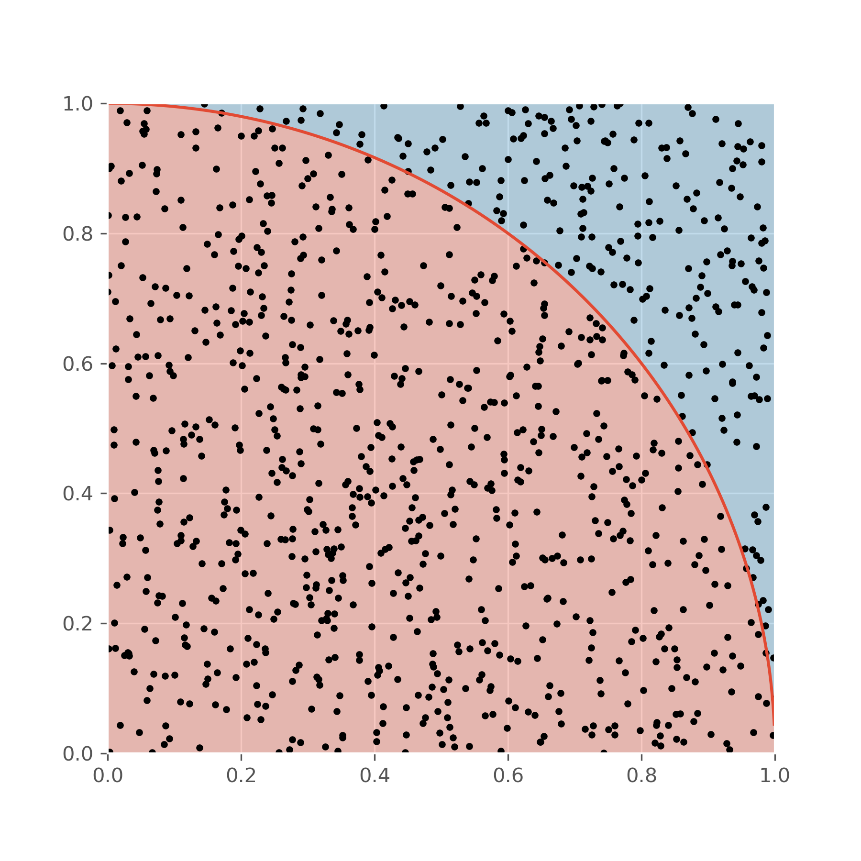
1000点打った場合
解析解
$$\frac{π/4}{1}=0.785$$
モンテカルロ法
0.781

Slide 11
1000点打った場合
解析解
$$\frac{π/4}{1}=0.785$$
モンテカルロ法
0.781
点数が増えていくと解析解に漸近
(乱数を引いた数をMCSという)
Monte Carlo Step

Slide 12
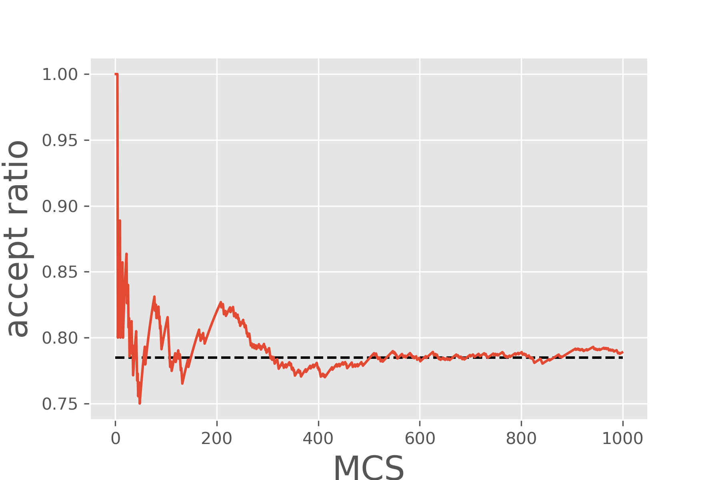
解のMCS依存性
解析解に漸近していく様子
MCSが増えれば必ず
解析解に近づくわけではない
解析解の周りを
確率的にふらつく
MCSが増えると確率的に
解析解に漸近していく

Slide 13
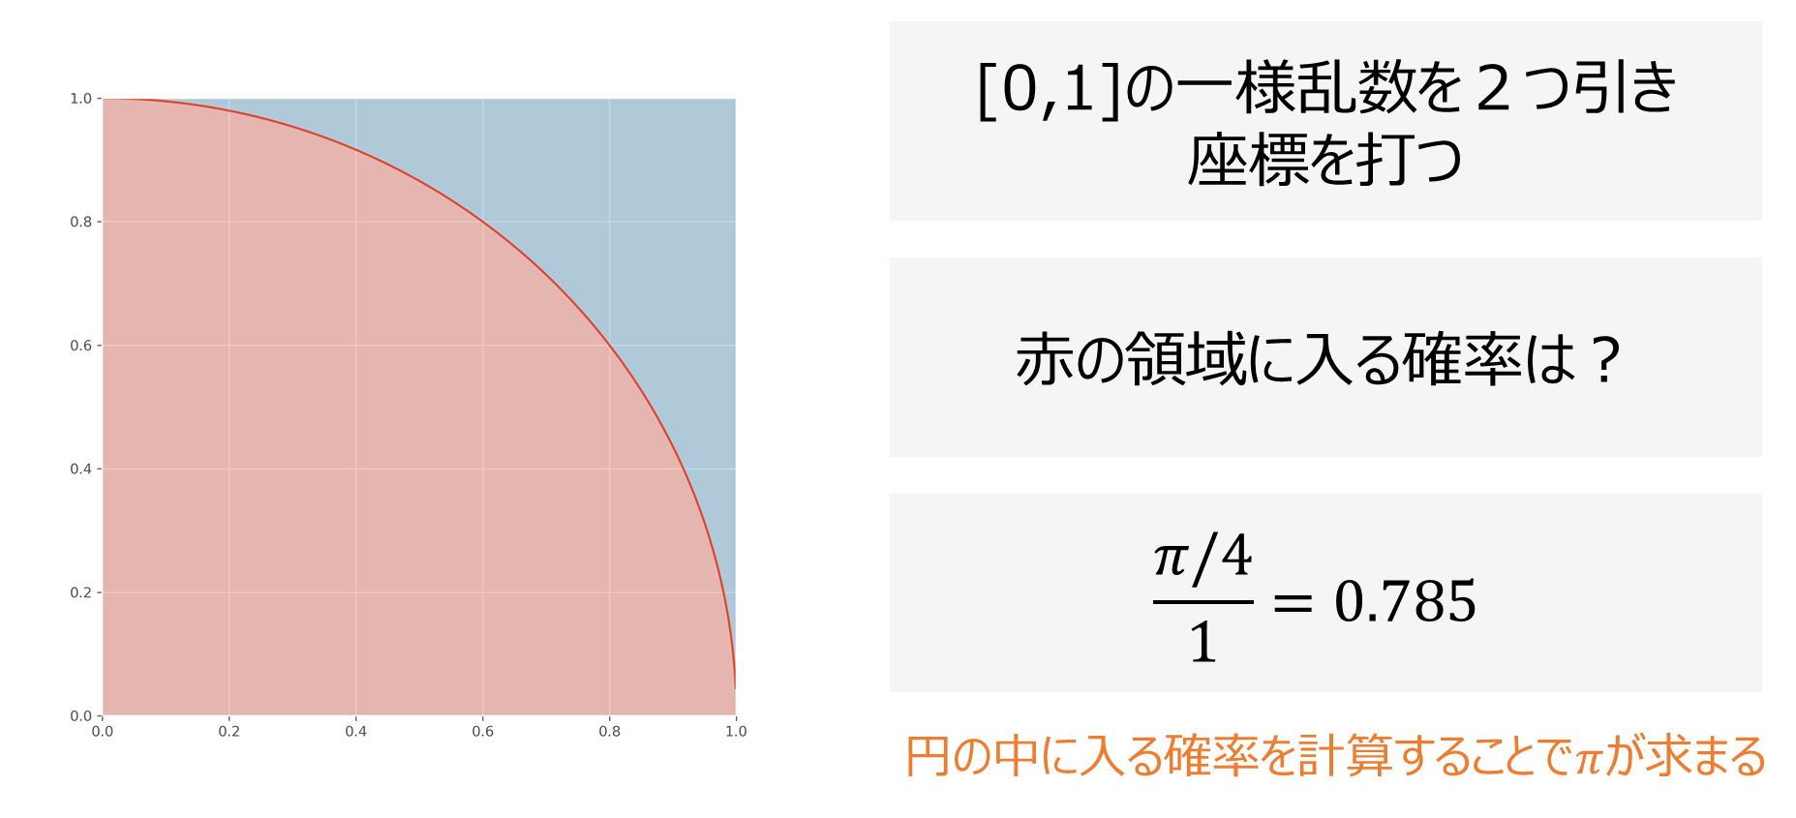
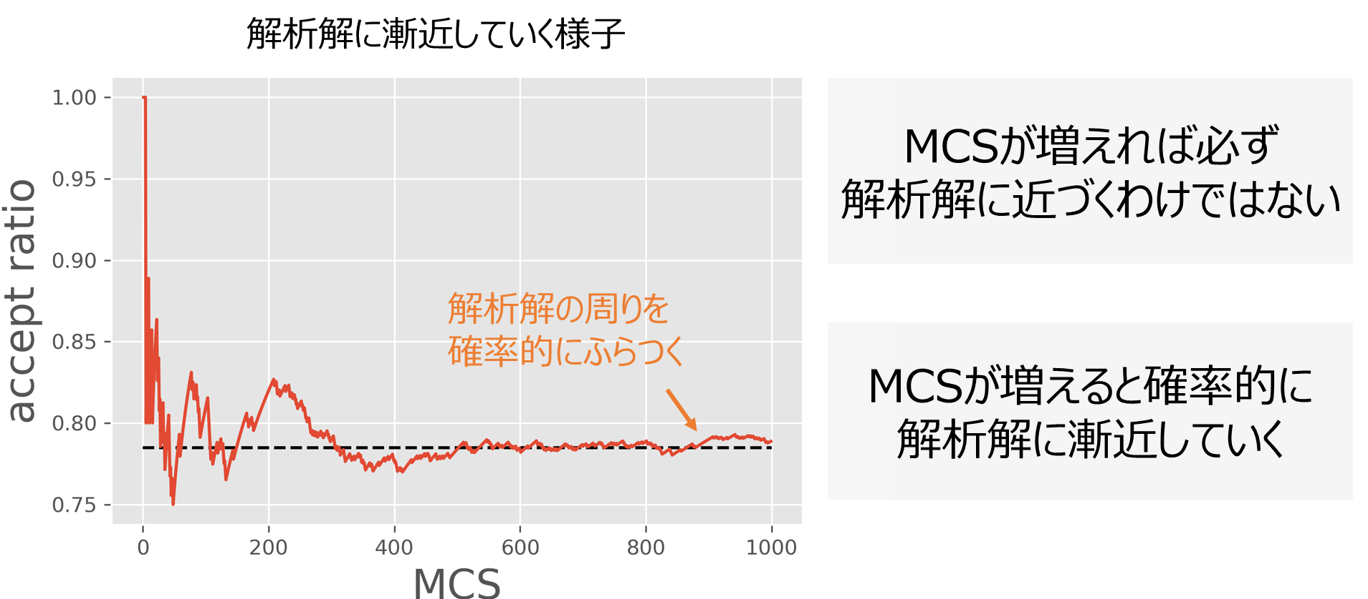
まとめ
モンテカルロ法とはどのような手法かを学んだ。モンテカルロ法とは乱数を使った数値計算手法
円周率の例を通して、MCSが増えていくとモンテカルロ法の解が解析解に確率的に漸近していく事を学んだ
次の講義：実際に同じことをPythonでやってみる

